Slide 1
Место и роль человека в природе

Slide 2
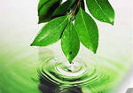
Наш мир прекрасен

Slide 3
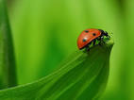
Наш мир нежен и трогателен

Slide 4
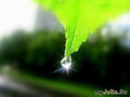
Наш мир чист

Slide 5
Был…

Slide 6
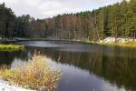
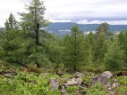
Был..
и стал..

Slide 7
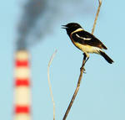

Slide 9
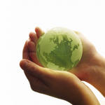
Кто в ответе за планету?..

Slide 10
Теперь, когда мы уже научились летать по воздуху, как птицы, плавать под водой, как рыбы, нам не хватает только одного…
Научиться жить на земле, как люди!
Бернард Шоу

Slide 12
Notes:
Изображения для слайдов взяты по адресу: http://imaqes.yandex.ru

